Slide 1


KHỞI ĐỘNG

Slide 2





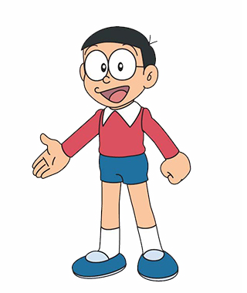



Tùng, Minh và Cảnh thi chạy, An chạy với vận tốc 8 km/giờ, Minh chạy với vận tốc 7,2 km/giờ , Cảnh chạy với vận tốc 3 m/giây.
Bạn nào chạy nhanh nhất ? Bạn nào chạy chậm nhất ?

Slide 3

Thứ ….ngày ….tháng….năm …
TIẾT 135:
BÀI TOÁN TÌM VẬN TỐC
Notes:
Thiết kế: Hân Di zalo 0948607584

Slide 4

YÊU CẦU CẦN ĐẠT
- Tính được vận tốc của chuyển động đều khi biết quãng đường và thời gian.
- Vận dụng giải quyết một số tình huống trong thực tiễn.

Slide 5







Slide 6
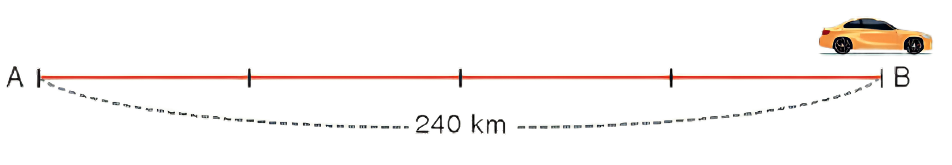

a, Ví dụ: Một ô tô đi hết quãng đường 240 km trong 4 giờ
Vận tốc của ô tô là: 240 : 4 = 60 (km/h)
Muốn tính vận tốc, ta lấy quãng đường chia thời gian
v là vận tốc
s là quãng đường
t là thời gian
Muốn tính vận tốc ta làm như thế nào?
v = s : t

Slide 7

b, Bài toán: Một con chim bồ câu bay được 560 m trong 35 giây. Tính vận tốc bay của con chim bồ câu đó
Bài giải:
Vận tốc bay của con chim bồ câu đó là:
560 : 35 = 16 (m/s)
Đáp số: 16 m/s

Slide 8
LUYỆN TẬP
THỰC HÀNH

Slide 9
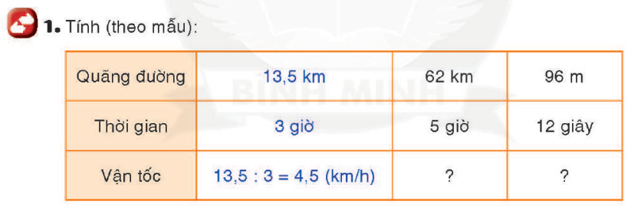
62: 5 =
12,4 (km/h)
96 : 12 = 8 (m/s)

Slide 10
Vận dụng

Slide 11
2. Chú Minh đi xe máy trên quãng đường 105 km hết 3 giờ. Tính vận tốc đi xe máy của chú Minh?
Bài giải
Vận tốc đi xe máy của chú Minh là:
105 : 3 = 35 (km/h)
Đáp số: 35 km/h.

Slide 12
3. Anh Dũng chạy quãng đường 400 m hết 1 phút 40 giây. Tính vận tốc chạy của anh Dũng.
Bài giải
Đổi: 1 phút 40 giây = 100 giây
Vận tốc chạy của anh Dũng là:
400 : 100 = 4 (m/s)
Đáp số: 4 m/s.

Slide 13






CỦNG CỐ

Slide 14
Muốn tính vận tốc ta làm như thế nào?
Muốn tính vận tốc ta lây quãng đường chia cho thời gian

Slide 15





Hoàn thành bài tập
Chuẩn bị bài sau

Slide 16




